Slide 1
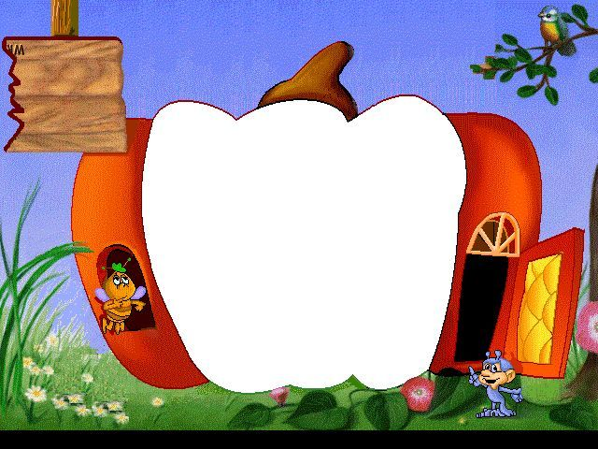
说说你听过的
一些古代神话
故事。

Slide 2
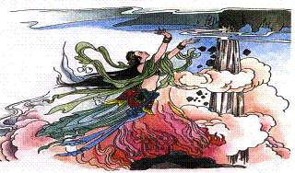
女娲补天

Slide 3
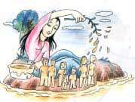
女娲造人

Slide 4
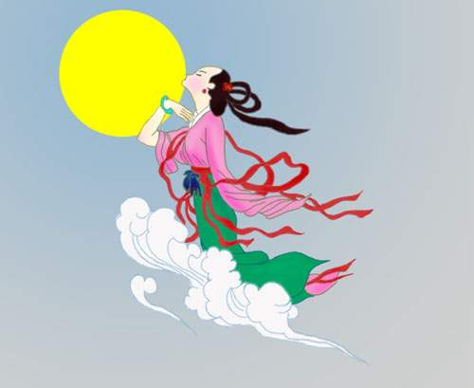
嫦娥奔月

Slide 5
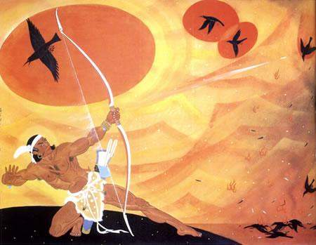
后羿射日

Slide 6
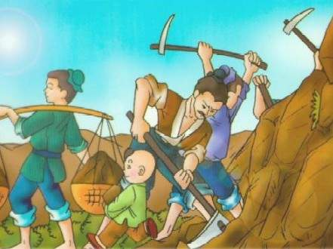
愚公移山

Slide 7
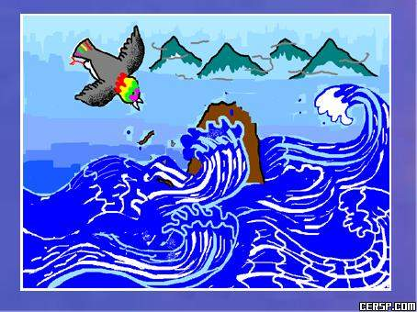
精卫填海

Slide 8
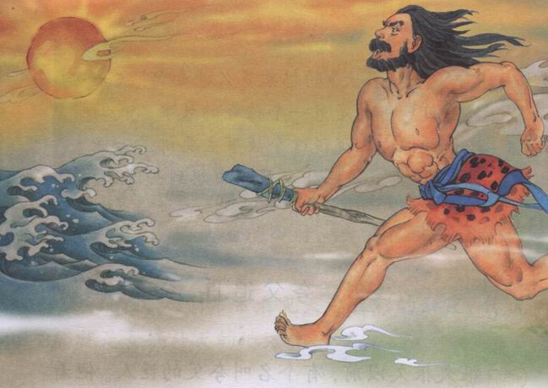



32.夸 父 追 日
张苹
单击页面即可进入

Slide 9
神 话
反映古代人们对世界起源、自然现象及社会生活的原始理解，并通过超自然的形象和幻想的形式来表现的故事和传说。“任何神话都是用想象和借助想象以征服自然力，支配自然力，把自然力加以形象化。”

Slide 10

夸父诞宏志，乃与日竞走
夸父是古代神话传说中的巨人，是幽冥之神后土 的后代，住在北方荒野的成都载天山上。他双耳挂两条黄蛇、手拿两条黄蛇，去追赶太阳。当他到达太阳将要落入的禺谷之际，觉得口干舌燥，便去喝黄河和渭河的水,河水被他喝干后,口渴仍没有止住。他想去喝北方大泽的水，还没有走到，就渴死了。夸父临死，抛掉手里的杖，这杖顿时变成了一片鲜果累累的桃林，为后来追求光明的人解除口渴。 夸父追日的神话，曲折地反映了远古时代人们向大自然竞胜的精神。《山海经》记载这个神话时说他“不量力”，晋代陶潜在《读山海经》诗中却称赞说“夸父诞宏志，乃与日竞走”。

Slide 11


我会读：
手杖 虞渊 伏身 渭河
瀚海 颓然 抛出 咕嘟
雄心壮志 奉献精神
光明 奋勇前行

Slide 12
说一说：
追赶
神话写了夸父（ ）太阳，（ ）虞渊，夸父倒下变成（ ），他的手杖（ ），目的是（ ）。
长眠

Slide 13
课文可分为三部分：
一、⑴：写夸父为什么要追赶太阳。
二、（2～ 4）：写夸父追赶太阳，最后长眠在“虞渊”的壮举。
三、（5）写倒下的夸父变成一座大山，手杖化作桃林。

Slide 14

夸父为什么要去追赶太阳，他心里是怎么想的？请同学们默读课文的第一段，划出句子。
“每天夜里，太阳躲到哪里去了呢？我不喜欢黑暗，我喜欢光明！我要去追赶太阳，把它抓住，叫它固定在天上，让大地永远充满光明。”
我看到了一个（ ）的夸父。
勇敢、向往光明

Slide 15
默读第２～５自然段，边读边思考夸父还神在哪里？又给你留下什么样的印象？画出有关句子。
“夸父拿着手杖，提起长腿，迈开大步，像风似的奔跑，向着西斜的太阳追去，一眨眼就跑了两千里。”

Slide 16
夸父还“神”在哪里？
“夸父伏下身子，去喝黄河、渭河里的水。咕嘟咕嘟，霎时间两条大河都给喝干了，可是还没止住口渴。”
读到这里，我又看到了一个（ ）的夸父。
自强不息
顽强拼搏

Slide 17
夸父还“神”哪里：
他还没到大泽，就像一座大山颓然倒了下来，大地和山河都因为他的倒下而发出巨响。这时，太阳正在虞渊落下去，把最后几缕金色的光辉洒在夸父的脸上。夸父遗憾地看着西沉的太阳，长叹一声，便把手杖奋力向前一抛，闭上眼睛长眠了。
夸父遗憾什么？
（没有追到太阳、没有把光明留住）

Slide 18
他心不甘呀，他把自己的遗憾、对光明的渴望都化作这最后的奋力“一抛”上，这一抛，都抛出了什么？
孩子们，传说夸父是古代部落的一个首领，这个部落特别奇怪。一年中只有两个月天上是有太阳的，其余的十个月，人们只能生活在黑暗之中。所以夸父是那么想把太阳留住。那么这一抛，夸父还想抛出什么？
希望、光明······

Slide 19

第二天早晨，当太阳从东方升起，金光普照大地的时候，昨天倒在原野的夸父，已经变成了一座大山。山的南边，有一大片枝叶茂密、鲜果累累的桃林，那是夸父的手杖变成的。树上味道鲜美的桃子，给追寻光明的人解渴，使他们精神百倍，奋勇前行。
读到这里，我又看到了一个（ ）的夸父。
奉献精神
牺牲精神

Slide 20

说一说：
同学们，如果你就是那个追寻光明的人，当你吃着鲜美的桃子，看着茂密的桃树林时，你有什么想对夸父说的呢？

Slide 21
拓展延伸
考考你：
“夸父追日”这个神话故事最早出现在《山海经》里，是这样记载的：“夸父与日逐走，入日，渴欲得饮，饮于河、渭不足，北饮大泽，未至，道渴而死，弃其杖，化为邓林。”学了课文之后，你能用自己的话，来说说它的含义吗？

Slide 22

问题探究
？
1．你对夸父追日的行为有什么看法？你能不能写一段夸父临死前的内心独白？
明确：夸父是一个古代神话英雄，他不向自然屈服，敢于和自然斗争，甚至为此献身，更令人感动的是，死后，他的手杖，还要化成一片桃林，将顽强的生命延续下去。
勇于探索、不怕牺牲、造福人类的可贵精神。

Slide 23
？
问题探究
2．你如何理解这则神话的主题?人们常用“夸父逐日”来比喻什么？
(这个奇妙的神话表现了夸父无比的英雄气概，反映了古代人民探索、征服大自然的强烈愿望和顽强意志。
“夸父逐日”比喻人有宏大的志向或巨大的力量和气魄。)

Slide 24
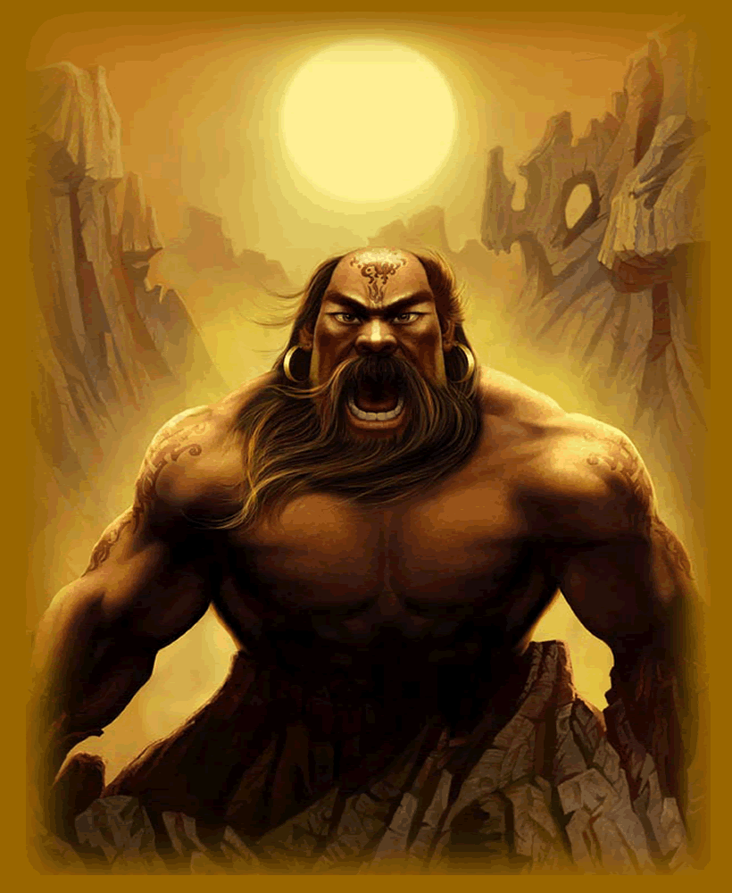
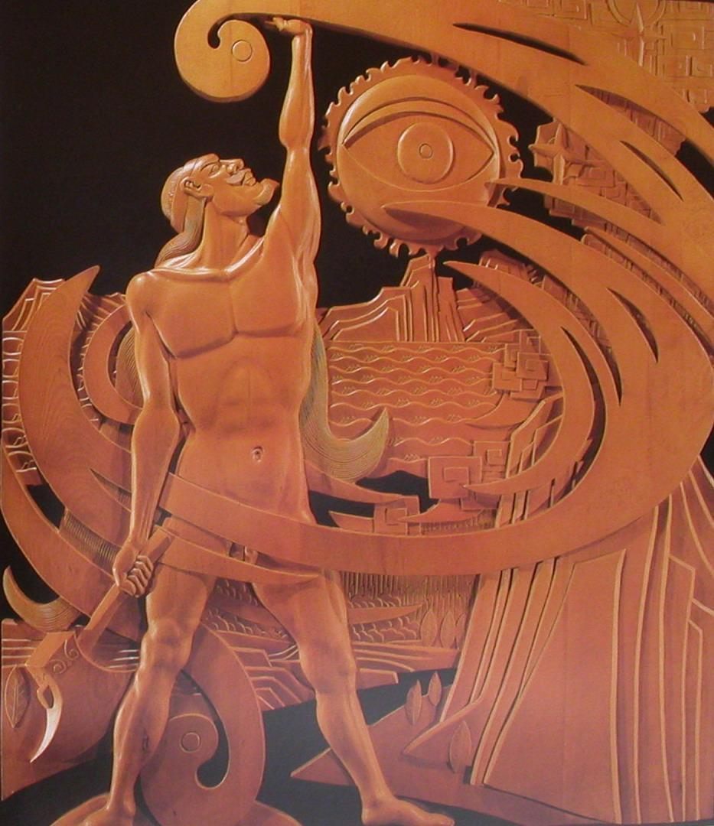
拓展延伸
从夸父这个神话人物的身上，我们得到了什么启示？

Slide 25
思路导航：
1．你对夸父追日的行为有什么看法？你能不能写一段夸父临死前的内心独白？
2．你如何理解这则神话的主题?人们常用“夸父逐日”来比喻什么？
(这个奇妙的神话表现了夸父无比的英雄气概，反映了古代人民探索、征服大自然的强烈愿望和顽强意志。“夸父逐日”比喻人有宏大的志向或巨大的力量和气魄。)

Slide 26
夸 父
———余光中
为什么要苦苦去挽救黄昏呢？
那只是落日的背影。
也不必吸尽大洋与长河，
那只是落日的倒影。
与其穷追苍茫的暮景，
埋没在紫蔼的余烬，
——何不回身挥杖，
迎面奔向新绽的旭阳，去探千瓣之光的蕊心？
壮士的前途不在昨夜，在明晨，
西奔是徒劳，奔回东方吧，
既然是追不上了，就撞上！

Slide 27
小 结
课文讲述了夸父的故事，表现了夸父无比的英雄气概，同时也反映了古代人民探索、征服大自然的强烈愿望与顽强的意志。这个故事对后世影响很大，现在人们还常常用“夸父追日”比喻有宏大的志向或巨人的力量和气魄。

Slide 28
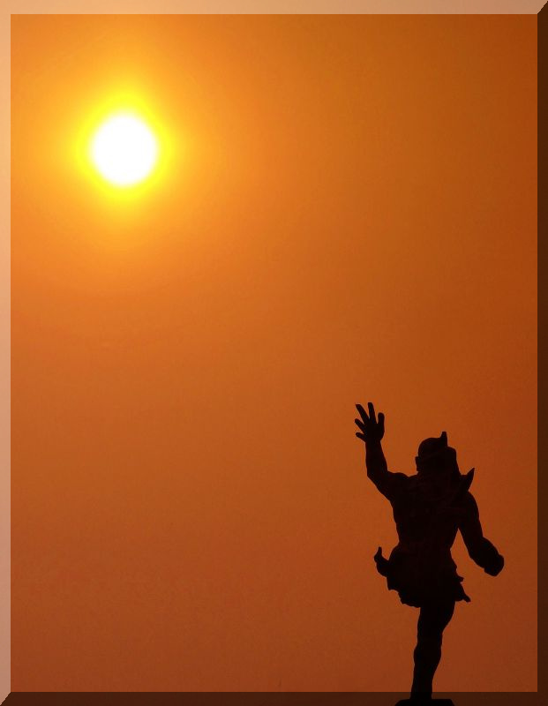
送给同学们的“礼物”
黑夜给了我黑色的眼睛，
我却用它寻找光明。
——顾城

Slide 29

课外拓展：
1.绘制一幅夸父变成大山、手杖变成桃林的图画。
2.继续收集神话传说故事。

Slide 30
再见！

